Slide 1
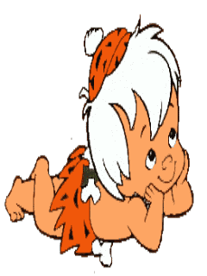
НАШИ ДОБРЫЕ ЛАДОШКИ
ПРОЕКТ «НАШИ ДОБРЫЕ ЛАДОШКИ»
СРЕДНЯЯ ГРУППА
Воспитатель:
Шаймарданова Гульфания Гаязетдиновна
Prezentacii.com

Slide 2
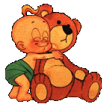
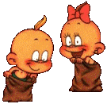
ГИПОТЕЗА ПРОЕКТА:
Если добрый ты – это хорошо?
Или
Где прячется доброта?
2
3
1

Slide 3
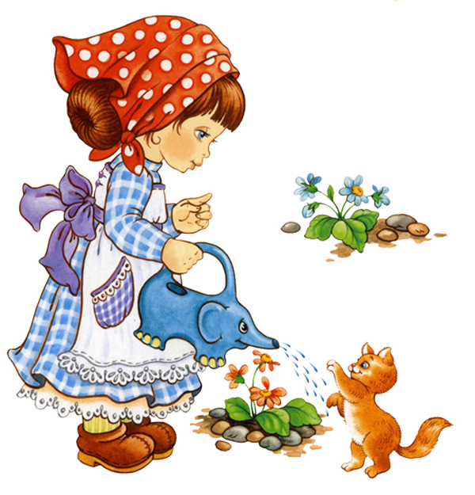
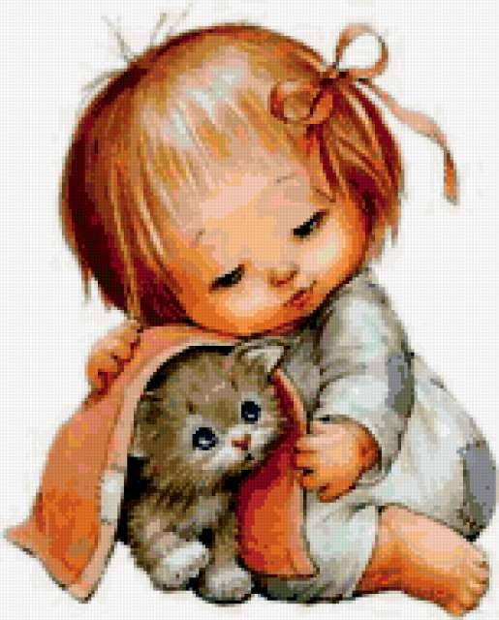
ТИП ПРОЕКТА: социально-личностный, общественно-полезный, практико-ориентированный, краткосрочный.
Доброта нужна всем людям,
Пусть побольше добрых будет.
Говорят не зря при встрече
«Добрый день» и «Добрый вечер».
И не зря ведь есть у нас
Пожеланье «В добрый час».
Доброта – она от века
Украшенье человека.

Slide 4
РАССКАЗ О ТОМ, КАК МЫ ИСКАЛИ ДОБРОТУ!

Slide 5
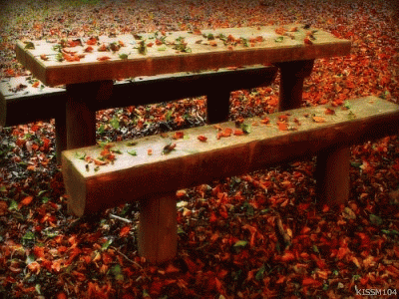
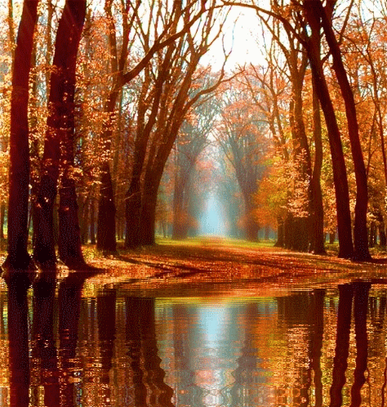
Почти весь октябрь шел дождь. Нам было немного грустно, и мы задумались о доброте…

Slide 6
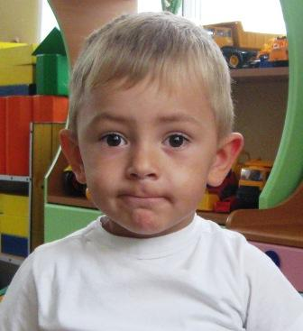
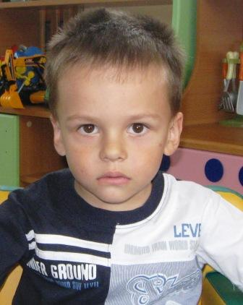
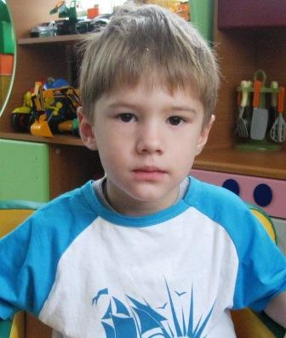
Альмир: Добрый – это человек, который хороший; он гуляет, играет, ни с кем не дерется, никого не обижает, любит животных. У меня в семье все добрые, и я добрый.
Данил: Самая добрая – это мама. Я ее люблю, помогаю ей дома мыть посуду!
Амир: У меня все в семье добрые, а еще у меня добрые друзья ….

Slide 7
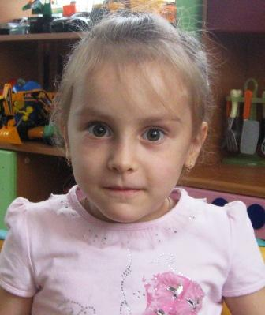
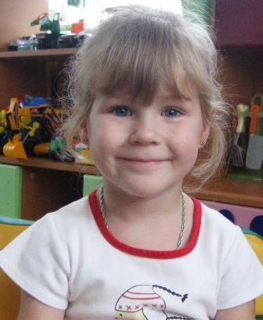
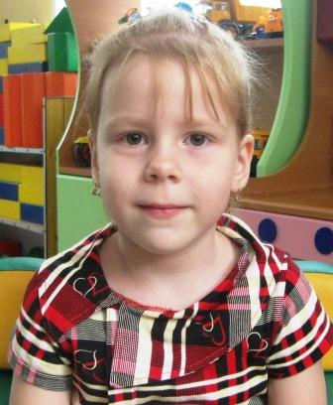
Залина: Добрый – это веселый человек. От злого хочется уйти, а с добрым можно поиграть. Моя мама добрая, и я хочу пожелать ей всегда оставаться доброй и красивой!
Зарина: Добрый человек не дерется, его любят. У меня все добрые, а маме своей пожелаю, чтобы она больше спала…
Алина: Я добрая, потому что меня любят мама и папа. Я хочу пожелать им всегда быть здоровыми!

Slide 8
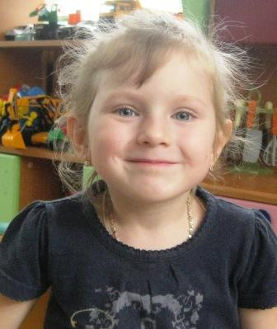
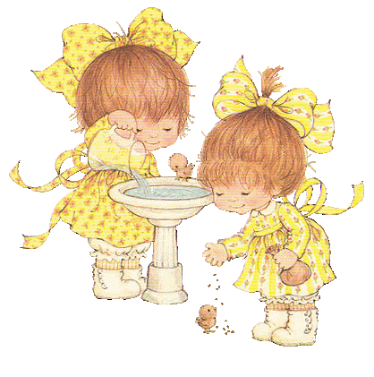
Алина: Добрый человек – это хороший и вежливый человек. Я добрая, потому что счастливая. Если человек несчастен, то он злой. Если бы у меня не было сердца, я была бы злой. Несчастному человеку надо дать сердце, и он станет счастливым и добрым!
А ПОТОМ ВЫГЛЯНУЛО СОЛНЦЕ И МЫ ПОШЛИ ИСКАТЬ ДОБРОТУ!(1)

Slide 9
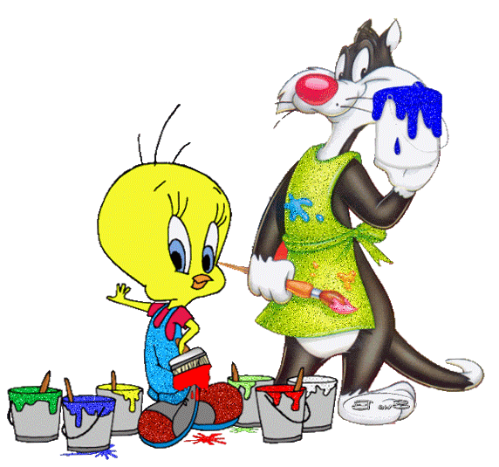
НАМ ЗАХОТЕЛОСЬ СОХРАНИТЬ ВОСПОМИНАНИЕ ОБ ЭТОЙ ДОБРОЙ ПРОГУЛКЕ И ПОДЕЛИТЬСЯ ДОБРОТОЙ СО ВСЕМИ….
И РАБОТА ЗАКИПЕЛА…

